Slide 1
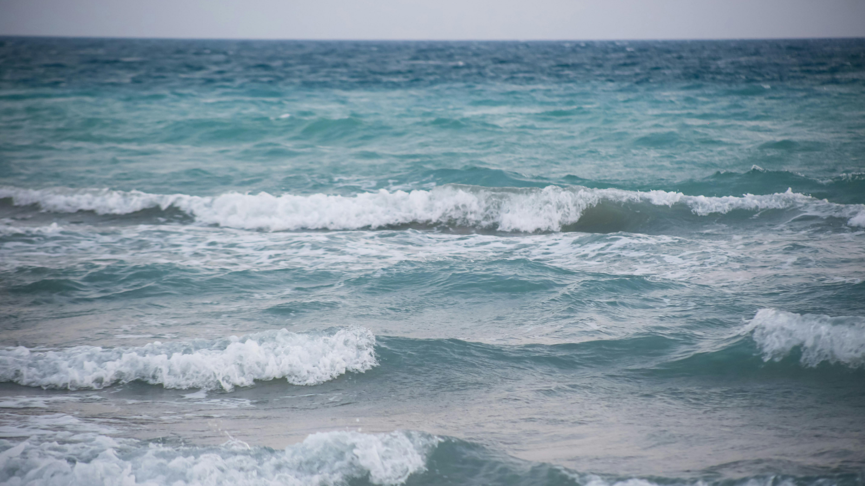

Uitgewerkte lessen thema Oceanen
Aardrijkskunde atelier
Les 3: Red de oceaan!

Slide 2
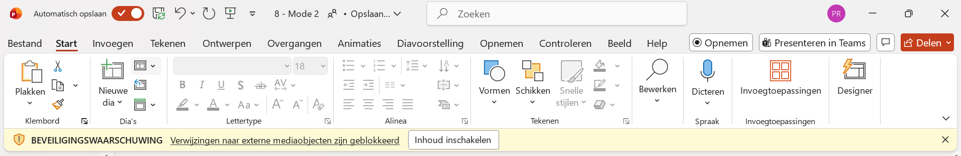
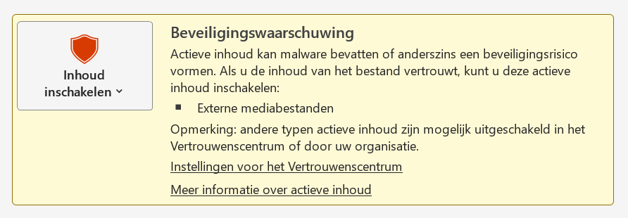
LET OP: Inhoud inschakelen
LET OP: Veel uitgewerkte lessen bevatten filmpjes die direct in de PowerPoint afgespeeld kunnen worden. Daarvoor is het wel nodig om de inhoud in te schakelen. Dit kan op twee manieren:
1) Schakel de inhoud direct in als je de PowerPoint opent door op Inhoud inschakelen te klikken in de gele balk.
2) Ga naar bestand → info. Klik dan in het gele vlak op Inhoud inschakelen.

Slide 3
Lessen van dit atelier
Les 1: Fysieke geografie
De ligging van de vijf oceanen
Het verschil tussen oceanen, zeeën, meren en rivieren
De bodem van de oceaan
Les 2: De golfstroom
Stroming in de oceaan
De invloed van de golfstroom op het weer en klimaat
LET OP: Uitleg bij het gebruik van deze PowerPoints en achtergrondinformatie voor de leerkracht vind je onderaan deze PowerPoint presentatie.

Slide 4
Lessen van dit atelier
Les 3: Plastic soep
Plastic soep in de oceaan
Plastic soep opruimen
Organisaties die in actie komen tegen de plastic soep
Les 4: Bijzondere verschijnselen
Bijzondere verschijnselen in de oceaan: de Marianentrog, de Silfa kloof, de golf van Alaska, Point Nemo, Tuvalu
Grej of the day
LET OP: Uitleg bij het gebruik van deze PowerPoints en achtergrondinformatie voor de leerkracht vind je onderaan deze PowerPoint presentatie.

Slide 5
Achtergrondinformatie voor de leerkracht
Teksten
https://www.greenpeace.org/nl/plastic/plasticsoep/
https://www.wwf.nl/wat-we-doen/focus/oceanen/vervuiling/plastic-soep#wwf
https://theoceancleanup.com/
Filmpjes
https://www.youtube.com/watch?v=EFfyZ8cGpIA (7:40)

Slide 6

Benodigdheden voor deze les
Groep 3-4 | Groep 5-6 | Groep 7-8
Papier Scharen Potloden Lijm Kosteloos materiaal | Tijdschriften/kranten Potloden en papier Plastic (afval), zoals doppen, flessen en zakjes Camera Gekleurd papier Touw Karton | Tijdschriften en/of kranten Potloden en papier Plastic (afval), zoals doppen, flessen en zakjes Camera Gekleurd papier Touw Karton

Slide 7
Groepen 3-4

Slide 8
Doelen
Kennis: "Ik heb een brede algemene ontwikkeling” Kennismaken met de wereld om je heen. 21B.2,3,5 – SDG 12 – SDG 13 – SDG 14 – 25B.4 – 26B.3 – 28A.5 | Ik weet wat plastic soep is. Ik weet waarom plastic soep een probleem is. Ik ken een manier om plastic soep op te ruimen.
Inzicht: (Denkbubbels) "Ik weet wie ik ben en wat ik wil” Reflectie op jezelf en de wereld. 21B.2,3,5 – SDG 12 – SDG 13 – SDG 14 – 25B.4 – 26B.3 -28A.5 | Ik kan beredeneren hoe plastic soep in de oceaan terechtkomt (verbanden leggen). Ik kan bedenken hoe je zelf voor minder plastic kunt zorgen (persoonlijke relevantie). Ik kan bedenken voor wie plastic soep een probleem is (perspectief nemen). Ik kan beredeneren waarom het belangrijk is om plastic soep uit de oceaan te halen (waardebepaling). Ik kan onderscheiden of een uitvinding plastic soep tegenhoudt of uit de zee haalt (verbanden leggen).
Vaardigheden: "Ik kan mijn kennis en inzicht toepassen in mijn leren, mijn leven en de omgang met de mensen om mij heen.” Werkvormen, toepassingen en de transfer van het geleerde naar nieuwe situaties. 21B.2,3,5 – SDG 12 – SDG 13 – 25B.4,5- 35A.2,3 – 35B.1,2 – 36A.3,4 – 36B.1k | Ik kan zelf een product bedenken om plastic soep tegen te houden of uit de zee te halen. Ik kan een schets maken van mijn uitvinding. Ik kan een model maken van mijn uitvinding.
3-4

Slide 9
Programma van vanmiddag
We gaan vanmiddag aan de slag met de volgende opdrachten:
Raden wat er in je soepkom zit
Plastic soep in de oceaan
Waar of niet waar?
Hoe uitvinders plastic soep opruimen
Samen tot één antwoord op de vraag komen
Een uitvinding bedenken waarmee je plastic soep kunt opruimen
3-4

Slide 10
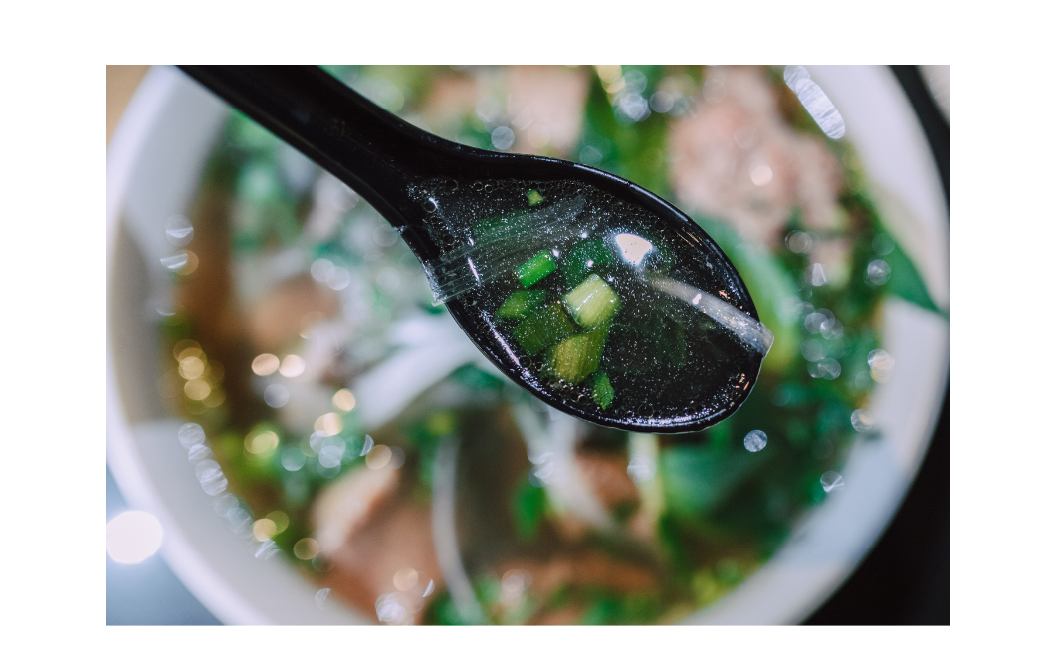


Inspiratie deel 1: nieuwsgierigheid prikkelen
Lekker soepje?
Wat zit er in je soepkom?
Wat heeft dat met de oceaan te maken?
Hoe kunnen we de soep op een verantwoorde manier weggooien?
3-4
Notes:
Maak “plastic soep” door eerst thee te zetten. Scheur bijvoorbeeld oude plastic zakjes kapot en meng die door de thee.
Zet een grote pan “plastic soep” op tafel en begin hieruit te scheppen als de kinderen binnenkomen. Geef een paar kinderen (bijvoorbeeld één per groepje) een schaaltje soep. Benoem nog niet wat erin zit.
Stel de Denkbubbelvragen.
Je kunt de “soep” bijvoorbeeld zeven om het plastic eruit te halen.

Slide 11
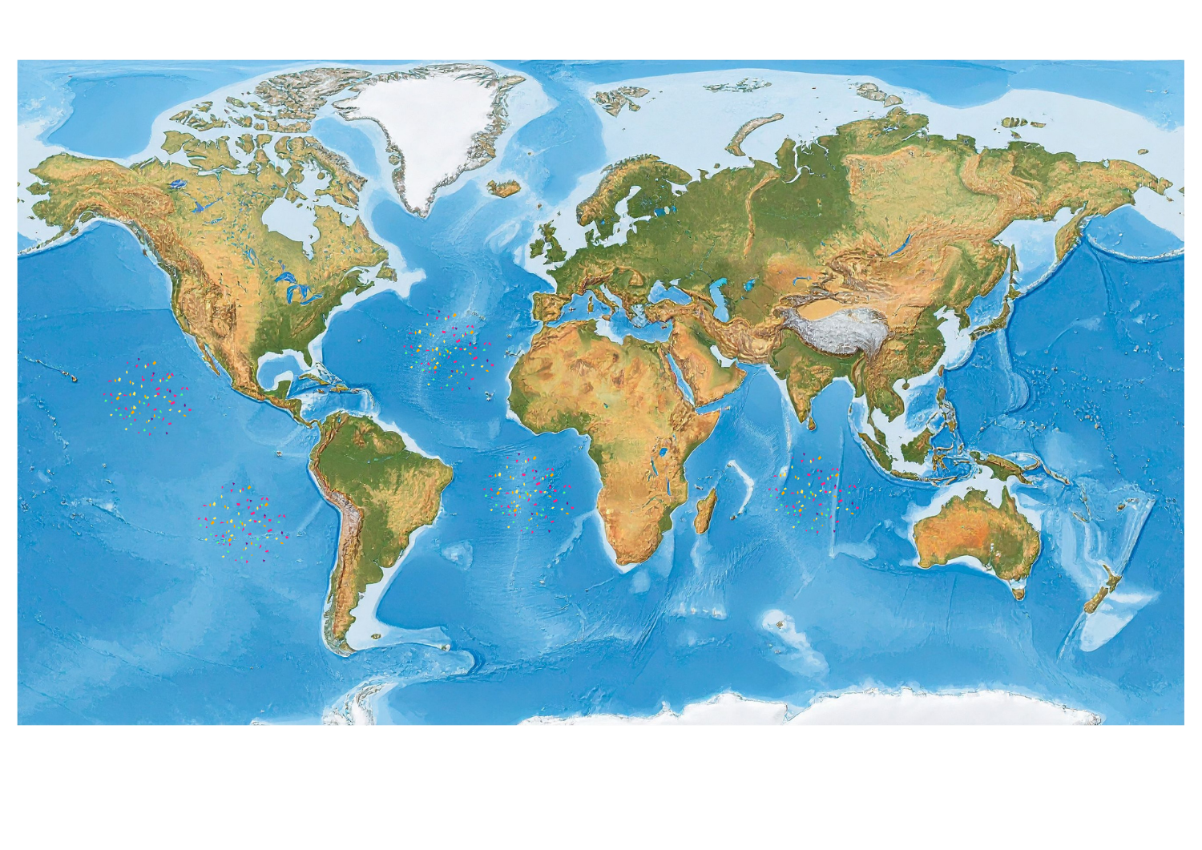
Inspiratie deel 2: Nieuwe kennis aanbieden
Plastic soep in de oceaan
Heel veel plastic dat wij gebruiken komt uiteindelijk in de oceaan terecht.
Stel je voor dat je al dat plastic over Nederland uitspreid als een grote deken.
Hoe vaak denk je dat je Nederland daarmee zou kunnen bedekken?
Schrijf het antwoord op je wisbordje.
3-4

Slide 12
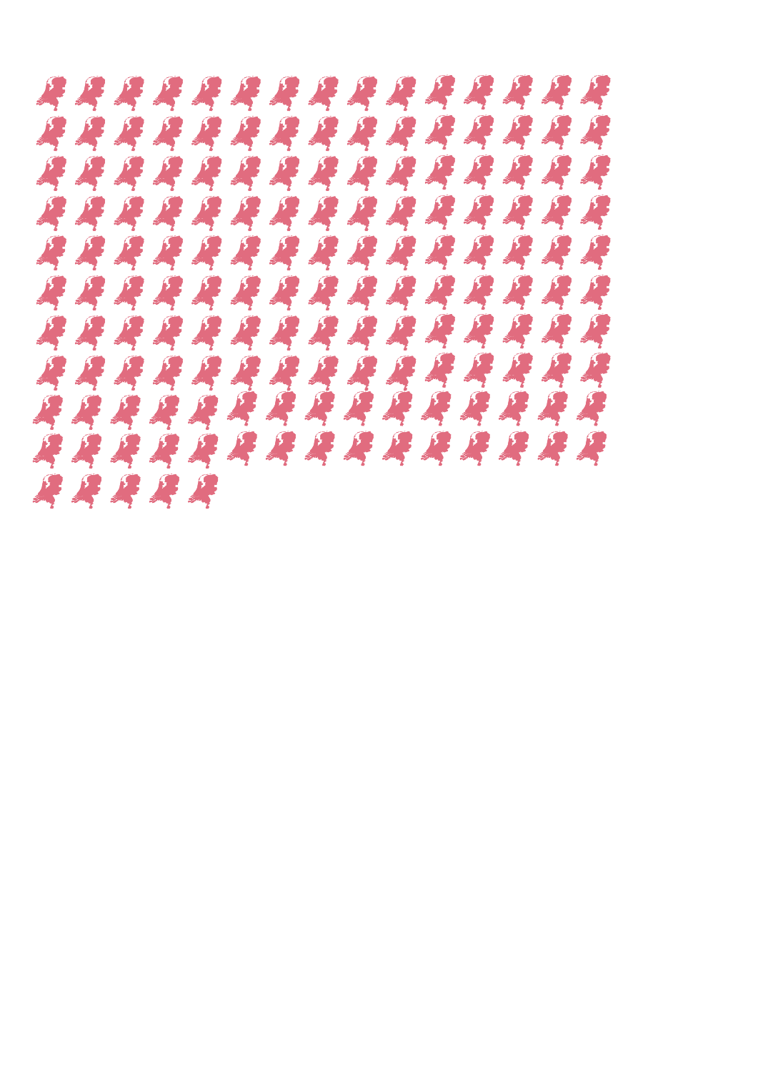

Inspiratie deel 1: voorkennis activeren
Loop door de klas…
Wat is er allemaal van plastic gemaakt?
Waarvoor gebruik jij plastic?
Hoe denk je dat plastic in
de oceaan terechtkomt?
155 keer
3-4
Notes:
De kinderen lopen door de klas. Als je in je handen klapt of de muziek uitzet, gaan ze naar het kind dat het dichtste bij hen staat. Samen geven ze antwoord op de eerste vraag. Voor de volgende vraag vormen ze weer een nieuw duo.
Bron: https://plasticsoep.sites.uu.nl/wat-is-de-plastic-soep/

Slide 13


Inspiratie deel 2: nieuwe kennis aanbieden & onthouden en begrijpen
Plastic soep, wat is dat?
Hoe ontstaat plastic soep?
https://schooltv.nl/video-item/hoe-komen-we-af-van-het-plastic-in-de-zee-grote-en-kleine-stukken-plastic-bedreigen-het-milieu
3-4
Notes:
Kijk het filmpje: https://schooltv.nl/video-item/hoe-komen-we-af-van-het-plastic-in-de-zee-grote-en-kleine-stukken-plastic-bedreigen-het-milieu (kijk tot 04:30)

Slide 14


Inspiratie deel 2: nieuwe kennis onthouden en begrijpen
Plastic afval lost vanzelf op.
Waar
Niet waar
3-4
Notes:
Niet waar: Het gaat niet snel kapot. Het blijft heel lang bestaan als het in de natuur terechtkomt.
Bron: https://schooltv.nl/video-item/hoe-komen-we-af-van-het-plastic-in-de-zee-grote-en-kleine-stukken-plastic-bedreigen-het-milieu

Slide 15
Inspiratie deel 2: nieuwe kennis onthouden en begrijpen
Op sommige plekken in de oceaan is
véél meer plastic dan op andere plekken.
Waar
Niet waar
3-4
Notes:
Waar: Vooral op bepaalde plekken ver weg van de kust ligt veel plastic.
Bron: https://schooltv.nl/video-item/hoe-komen-we-af-van-het-plastic-in-de-zee-grote-en-kleine-stukken-plastic-bedreigen-het-milieu

Slide 16
Inspiratie deel 2: nieuwe kennis onthouden en begrijpen
Een plastic colaflesje valt niet uit elkaar.
Waar
Niet waar
3-4
Notes:
Niet waar: Grote plastic stukken breken uiteen in kleine stukjes.
Bron: https://schooltv.nl/video-item/hoe-komen-we-af-van-het-plastic-in-de-zee-grote-en-kleine-stukken-plastic-bedreigen-het-milieu

Slide 17
Inspiratie deel 2: nieuwe kennis onthouden en begrijpen
Kleine stukjes plastic blijven drijven.
Waar
Niet waar
3-4
Notes:
Niet waar: Als de zee beweegt, bijvoorbeeld door de wind, zinken de stukjes naar beneden.
Bron: https://schooltv.nl/video-item/hoe-komen-we-af-van-het-plastic-in-de-zee-grote-en-kleine-stukken-plastic-bedreigen-het-milieu

Slide 18

Inspiratie deel 2: nieuwe kennis aanbieden & onthouden en begrijpen
Plastic soep opruimen
Hoe wordt het plastic
tegengehouden?
Hoe wordt het plastic uit de grachten gevist?
https://schooltv.nl/video-item/hoe-zorg-je-dat-plastic-niet-in-de-zee-komt-plastic-opvangen-met-bubbeltjes
3-4
Notes:
Kijk het filmpje: https://schooltv.nl/video-item/hoe-zorg-je-dat-plastic-niet-in-de-zee-komt-plastic-opvangen-met-bubbeltjes (04:07)

Slide 19
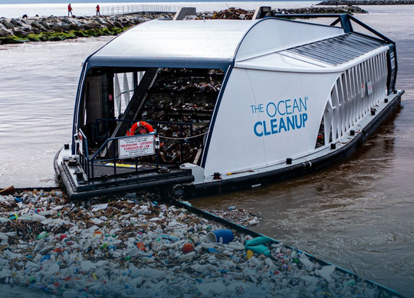
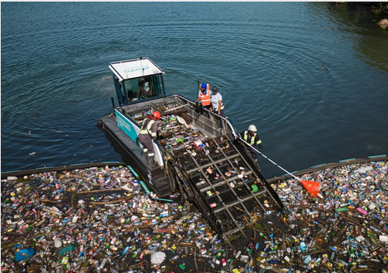
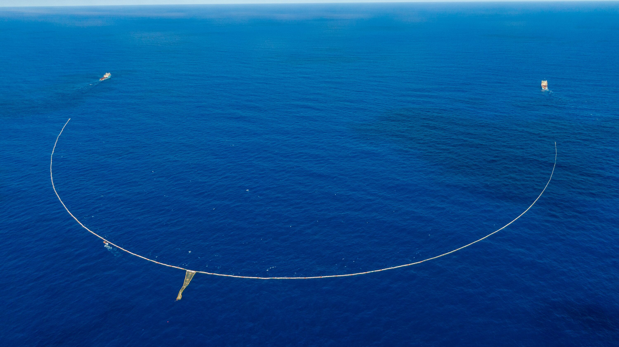
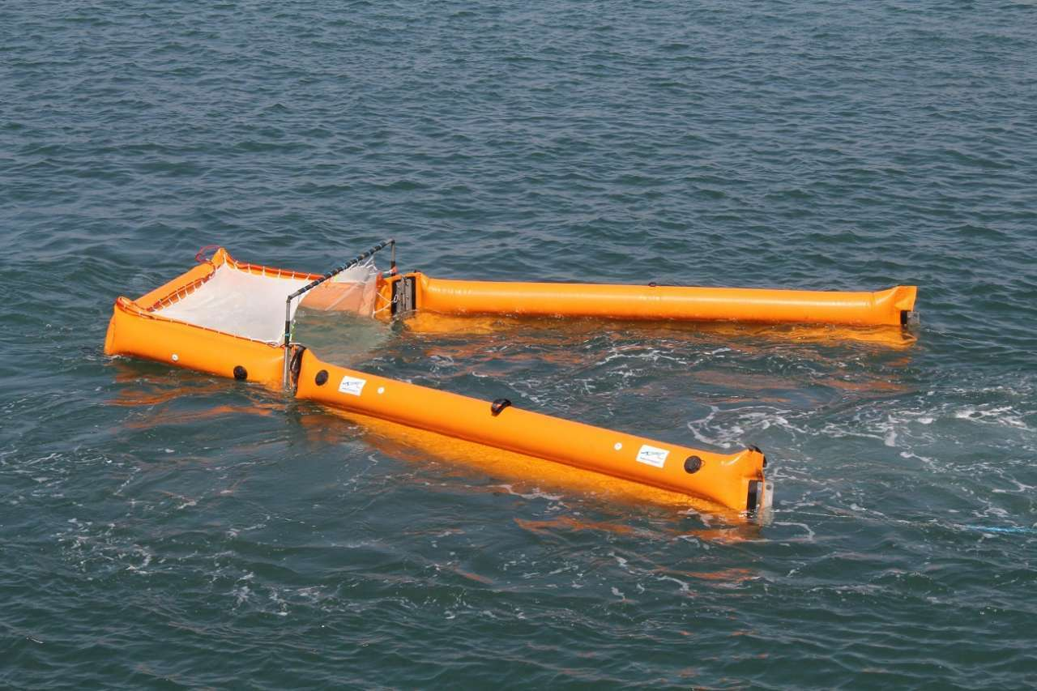
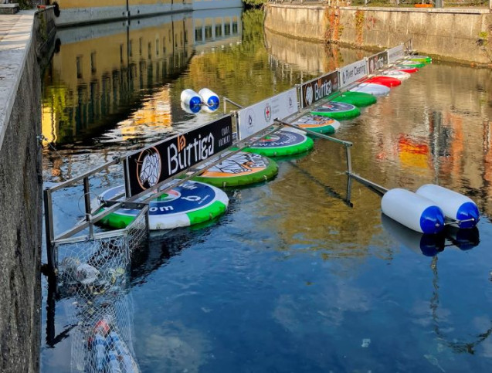

Inspiratie deel 2: nieuwe kennis aanbieden & verdiepen
Plastic soep opruimen
Hoe denk jij dat deze uitvindingen plastic uit het water halen?
3-4
Notes:
Bron bovenste drie afbeeldingen: https://theoceancleanup.com/ -> met een lopende band uit het water, plastic buis met een scherm waar plastic in blijft hangen
Bron links onder: https://www.change.inc/retail/deze-innovaties-ruimen-de-plastic-soep-op-31185 -> een net achter een boot aan slepen
Bron rechts onder: https://deingenieur.nl/artikelen/drijvende-tandwielen-vangen-plastic-afval-uit-de-rivier-af -> met tandwielen

Slide 20

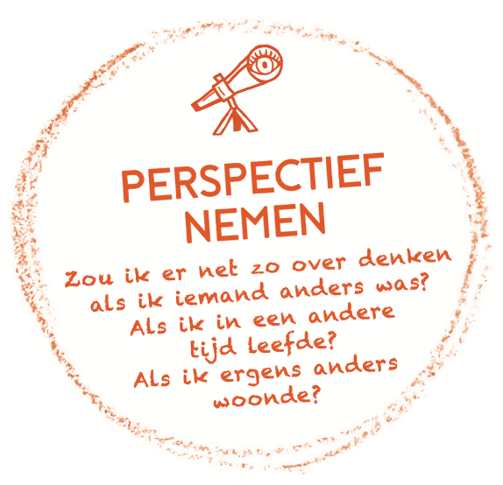

Inspiratie deel 2: nieuwe kennis verdiepen
Teken – overleg – 1 antwoord
Hoe kun jij zelf voor minder plastic zorgen?
Voor wie is plasticsoep een probleem? Waarom?
Waarom is het belangrijk om plastic uit de zee te halen?
3-4
Notes:
Stel de eerste Denkbubbelvraag. De kinderen tekenen hun antwoord op hun wisbordje. Daarna vertellen ze in hun groepje hun antwoord. Dan overleggen de kinderen wat het beste antwoord is en wat het groepsantwoord wordt.
Herhaal deze opdracht met de volgende twee Denkbubbelvragen.

Slide 21
Vaardigheden
Plastic soep opruimen
Opdracht:
Maak een model van een uitvinding die plastic soep opruimt.
Je werkt in tweetallen.
Checklist bij opdracht
We hebben bedacht of onze uitvinding plastic opvist of plastic tegenhoudt.
We hebben bedacht hoe onze uitvinding plastic opvist of tegenhoudt.
We hebben een ontwerptekening gemaakt.
We hebben de uitvinding met verschillende kosteloze materialen gebouwd.
De uitvinding is stevig genoeg om een paar plastic voorwerpen op te vissen of tegen te houden.
We kunnen uitleggen hoe de uitvinding werkt.
We hebben de uitvinding een naam gegeven.
Hoe kun je plastic opvissen of tegenhouden?
Doe je dit met een net, zeef, magneet of op een andere manier?
Kan jullie uitvinding per ongeluk vissen en waterplanten vangen?
Klaar-/verdiepingsopdrachten:
Welk probleem kan jullie uitvinding tegenkomen? Denk aan: hoge golven, storm, vissen in de zee. Hoe zorgen jullie ervoor dat jullie uitvinding hier geen last van heeft? Voeg de oplossing toe aan het ontwerp.
Teken welk plastic jij thuis en in de klas gebruikt. Teken bij elk ding hoe je ervoor zorgt dat dit plastic niet in de oceaan belandt.
Hoe zorg jij ervoor dat het plastic dat je gebruikt niet in de oceaan terecht komt?
3-4

Slide 22
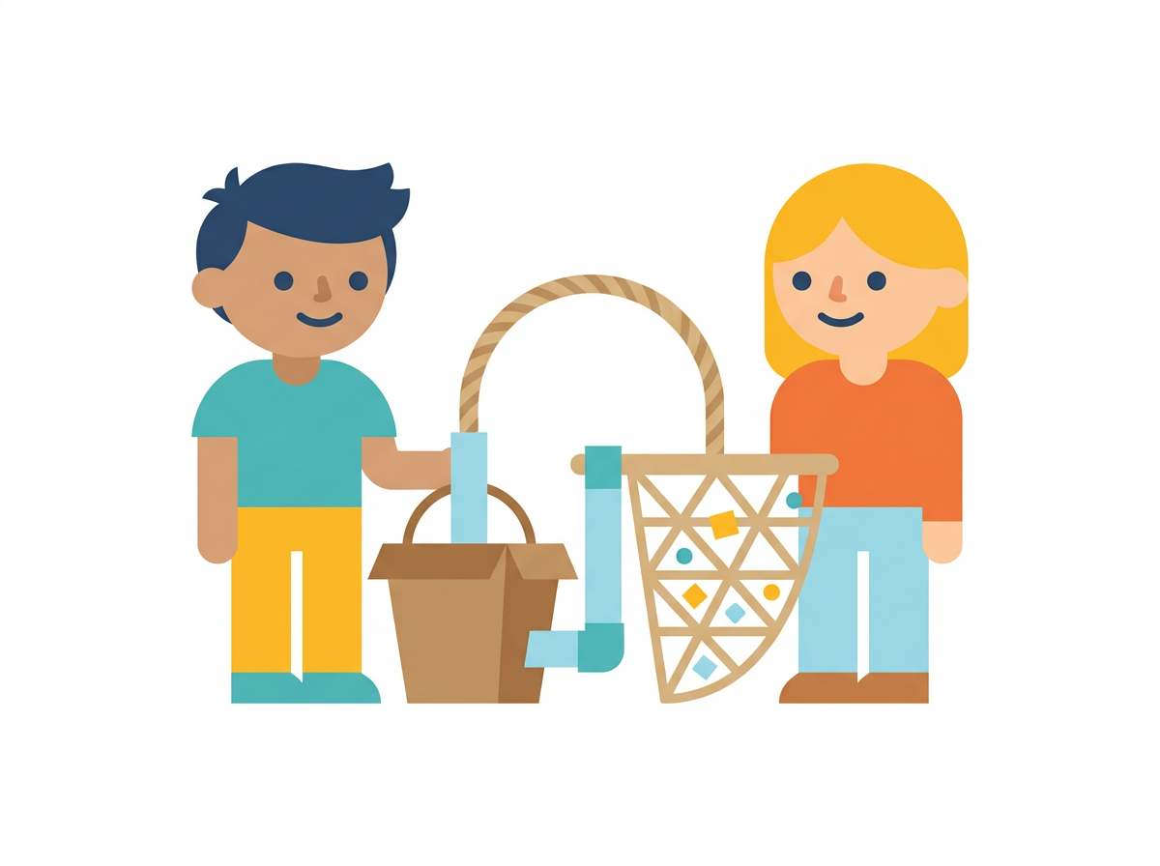
Reflectiewerkvorm
Uitvinding presenteren
Bekijk de uitvinding van de anderen:
Houdt de uitvinding plastic tegen of vist het plastic uit de zee?
Geef één tip en één top voor de uitvinding.
3-4

Slide 23
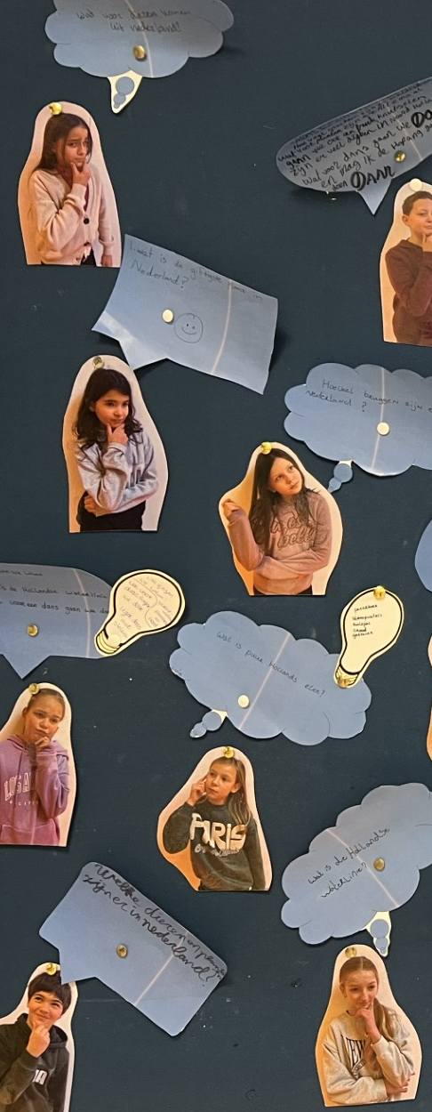
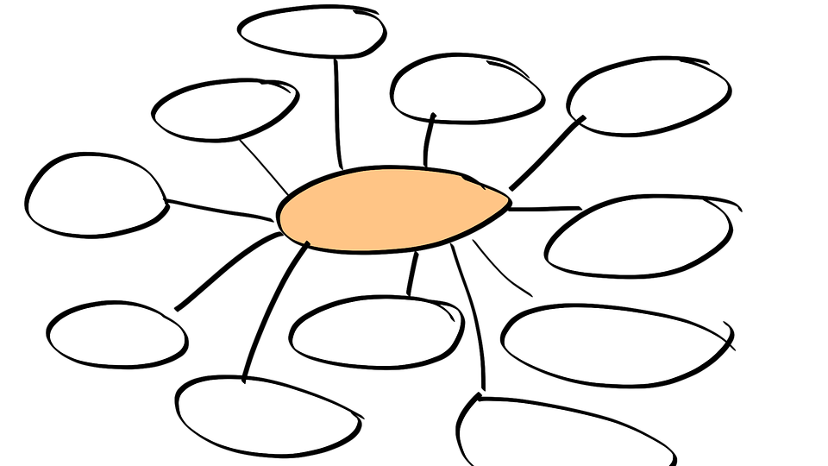
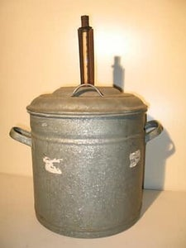
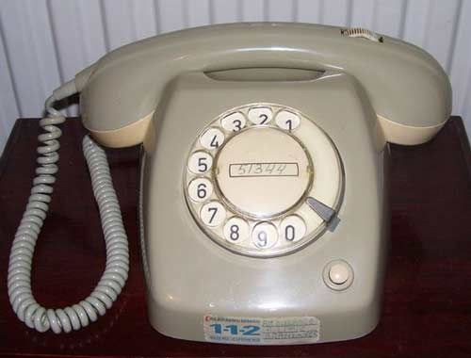
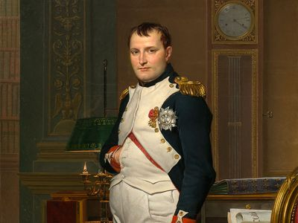
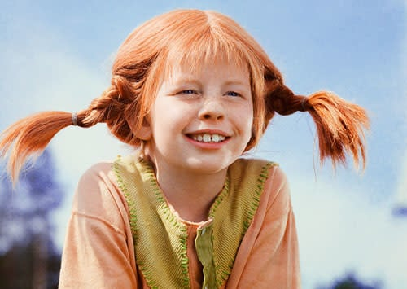
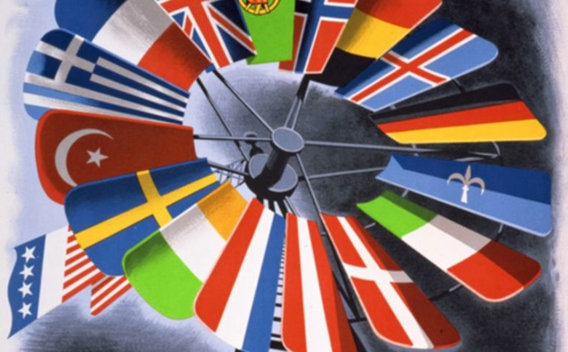
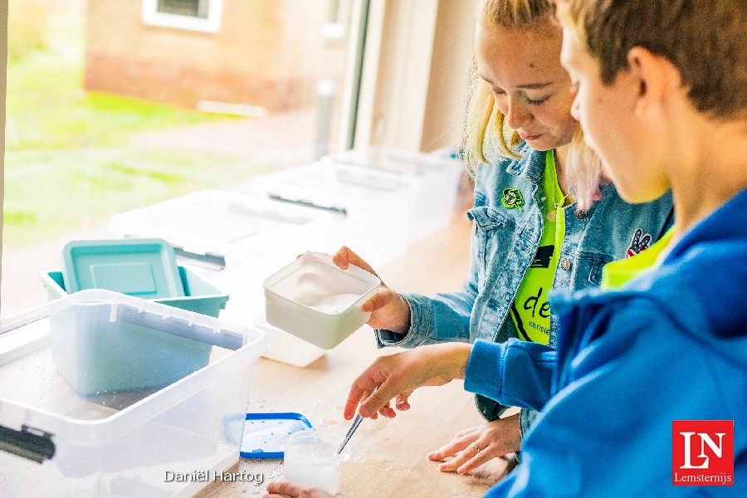
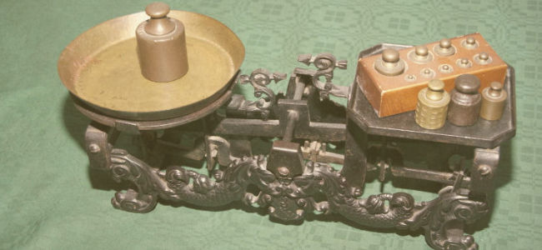
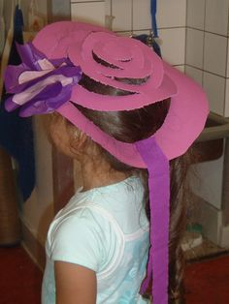
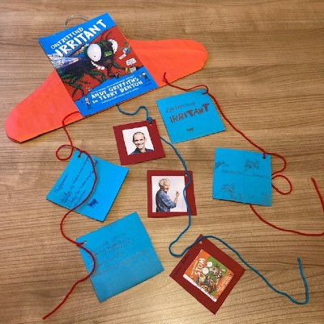
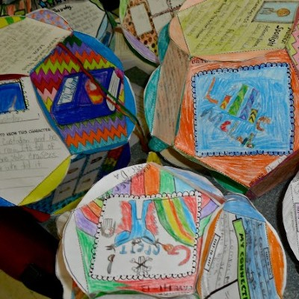
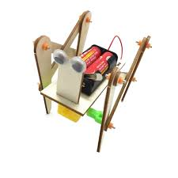
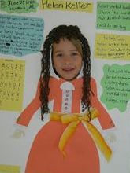
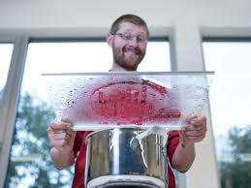
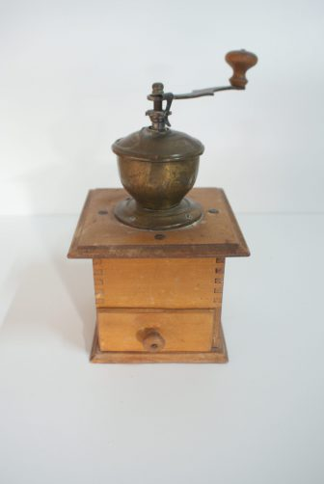
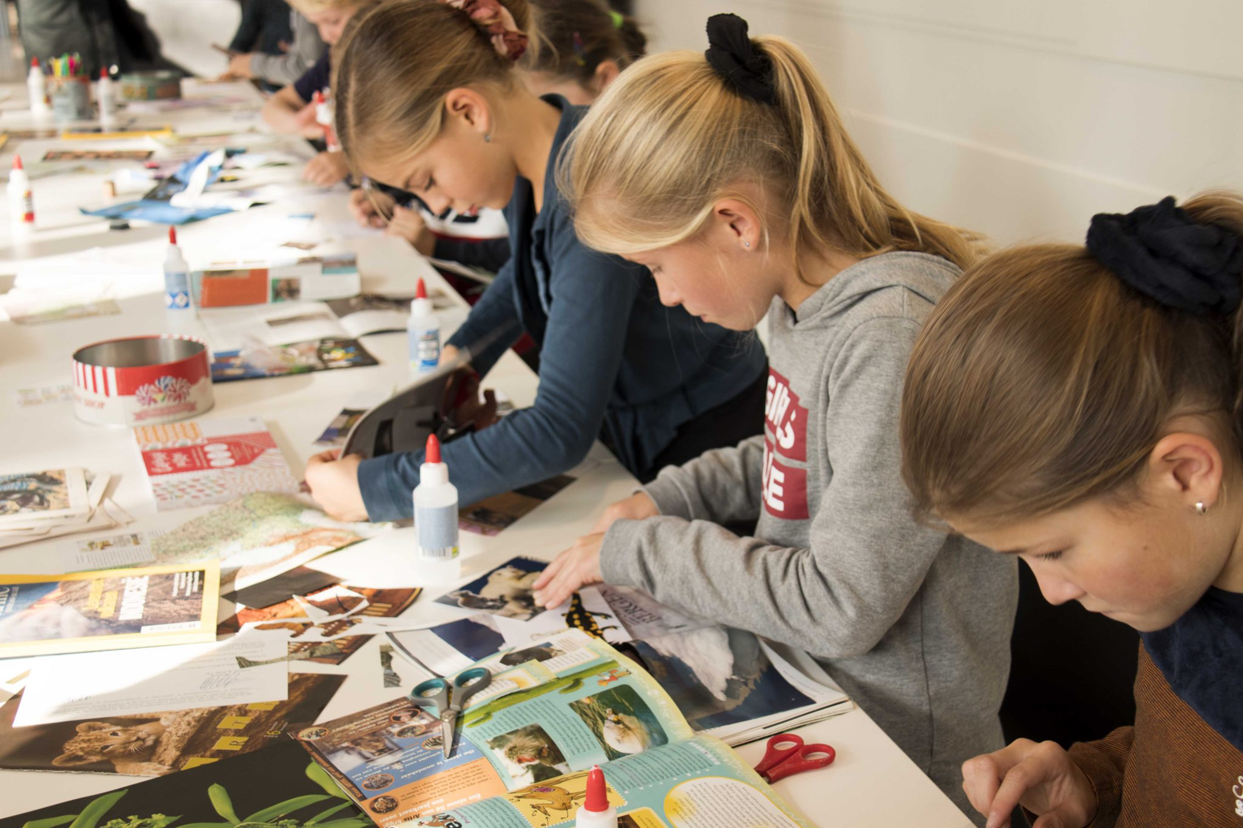

Vul de leermuur aan met wat jullie hebben geleerd.
Startpunt/
voorkennis
Vragenmuur
Huiswerkopdracht
Startactiviteit
Atelier 1.
Leerdoelen mèt afbeelding per doel
Voorbeeldwerk van kinderen:
verhalen, foto’s, creatief, etc.
Atelier 3.
Leerdoelen mèt afbeelding per doel
Voorbeeldwerk van kinderen:
verhalen, foto’s, creatief, etc.
Atelier 2.
Leerdoelen mèt afbeelding per doel
Voorbeeldwerk van kinderen:
verhalen, foto’s, creatief, etc.
Atelier 4.
Leerdoelen mèt afbeelding per doel
Voorbeeldwerk van kinderen:
verhalen, foto’s, creatief, etc.
Ik kan …......
Ik weet .........
Ik kan …......
Ik weet .........
Ik kan …......
Ik weet .........
Ik kan …......
Ik weet .........
Dit weten wij al over...
…...
…..
…..
…..
…..
3-4

Slide 24
Groepen 5-6

Slide 25
Doelen
Kennis: "Ik heb een brede algemene ontwikkeling” Kennismaken met de wereld om je heen. 21B.2,3,5 – SDG 12 – SDG 13 – SDG 14 – 25B.4 – 26B.3 – 28A.5 – 30B.2 | Ik weet wat plastic soep is. Ik weet hoeveel plastic er ongeveer in de oceanen ligt. Ik weet waarom plastic soep een probleem is. Ik ken twee maatschappelijke organisaties (WWF, Greenpeace en The Ocean Cleanup) die zich inzetten voor het plasticsoepprobleem en ken het verschil in hun aanpakken.
Inzicht: (Denkbubbels) "Ik weet wie ik ben en wat ik wil” Reflectie op jezelf en de wereld. 21B.2,3,5 – SDG 12 – SDG 13 – SDG 14 – 25A.3 - 25B.1,4 – 26B.3 -28A.5 – 29A.3,4 - 29C.1 | Ik kan beredeneren hoe plastic soep zich over de oceanen verspreidt aan de hand van de Golfstroom (verbanden leggen). Ik kan beredeneren hoe acties van verschillende organisaties voor een schonere oceaan kunnen zorgen (verbanden leggen). Ik kan bedenken wat bedrijven kunnen doen om minder plastic afval te produceren (creatief denken). Ik kan kiezen of ik het meer eens ben met WWF, The Ocean Cleanup of Greenpeace en deze voorkeur onderbouwen (persoonlijke relevantie).
Vaardigheden: "Ik kan mijn kennis en inzicht toepassen in mijn leren, mijn leven en de omgang met de mensen om mij heen.” Werkvormen, toepassingen en de transfer van het geleerde naar nieuwe situaties. 21B.2,3,5 – SDG 12 – SDG 13 – 25B.4,5- 35A.2,3 – 35B.1,2 – 36A.2,3,4 – 36B.1k,3a – 37B.2,3a | Ik kan een zeedier maken van plastic afval dat ik op kan hangen.
5-6

Slide 26
Programma van vanmiddag
We gaan vanmiddag aan de slag met de volgende opdrachten:
Raden wat er in je soepkom zit
Leren over plastic soep in de oceaan
Lezen over Greenpeace, WWF en The Ocean Cleanup
Een protestafbeelding of een product van gerecycled plastic maken
5-6

Slide 27
Inspiratie deel 1: nieuwsgierigheid prikkelen
Lekker soepje?
Wat zit er in je soepkom?
Wat heeft dat met de oceaan te maken?
Hoe kunnen we de soep op een verantwoorde manier weggooien?
3-4
Notes:
Maak “plastic soep” door eerst thee te zetten. Scheur bijvoorbeeld oude plastic zakjes kapot en meng die door de thee.
Zet een grote pan “plastic soep” op tafel en begin hieruit te scheppen als de kinderen binnenkomen. Geef een paar kinderen (bijvoorbeeld één per groepje) een schaaltje soep. Benoem nog niet wat erin zit.
Stel de Denkbubbelvragen.
Je kunt de “soep” bijvoorbeeld zeven om het plastic eruit te halen.

Slide 28
Inspiratie deel 1: Nieuwsgierigheid prikkelen
Plastic soep in de oceaan
Heel veel plastic dat wij gebruiken komt uiteindelijk in de oceaan terecht.
Stel je voor dat je al dat plastic over Nederland uitspreid als een grote deken.
Hoe vaak denk je dat je Nederland daarmee zou kunnen bedekken?
Schrijf het antwoord op je wisbordje.
5-6

Slide 29
Inspiratie deel 1: voorkennis activeren
155 keer!
5-6

Slide 30
Inspiratie deel 1: voorkennis activeren
Loop door de klas…
Waarvoor gebruik jij plastic?
Hoe denk je dat plastic in
de oceaan terechtkomt?
Hoe kan dat plastic
zich over alle oceanen
verspreiden?
Tip: denk aan de Golfstroom!
5-6
Notes:
De kinderen lopen door de klas. Als je in je handen klapt of de muziek uitzet, gaan ze naar het kind dat het dichtste bij hen staat. Samen geven ze antwoord op de eerste vraag. Voor de volgende vraag vormen ze weer een nieuw duo.
Antwoord op vraag 3: Het plastic verspreid zich over de oceanen door wind, doordat het met de golfstroom meestroomt
Bron: https://plasticsoep.sites.uu.nl/wat-is-de-plastic-soep/

Slide 31
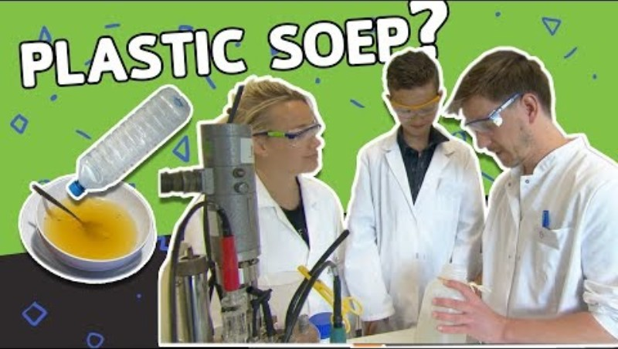
Inspiratie deel 2: nieuwe kennis aanbieden & onthouden en begrijpen
Plastic soep in Nederland
Bespreek in tweetallen:
Hebben we ook plastic soep in Nederland?
Waarom is plastic soep een probleem?
https://www.youtube.com/watch?v=3z1_SFw2w1Y
5-6
Notes:
Van 2:38 – 6:20 gaat de video over bioplastic maken, dat gedeelte kan eventueel worden overgeslagen.
https://www.youtube.com/watch?v=3z1_SFw2w1Y (7:44)

Slide 32


Inspiratie deel 2: verdiepen
Een oplossing voor plastic soep
Wat zou jij willen doen om
plastic soep te verminderen?
Vul het in op de placemat in jouw vakje.
Bespreek daarna jullie antwoorden en schrijf jullie twee favoriete oplossingen in het midden.
5-6
Notes:
De placemat staat in het bijlageboekje.

Slide 33

Inspiratie deel 2: verdiepen
Tijd voor actie!
Verschillende organisaties komen in actie tegen de plastic soep.
Lees de tekst over wat deze organisaties doen.
Onderstreep daarna op jullie placemat…
met groen wat bij Greenpeace past,
met roze wat bij WWF past,
met blauw wat bij The Ocean Cleanup past.
5-6
Notes:
De teksten staan in het bijlagenboekje.
Bron: https://www.greenpeace.org/nl/algemeen/17514/wat-is-de-plastic-soep/

Slide 34
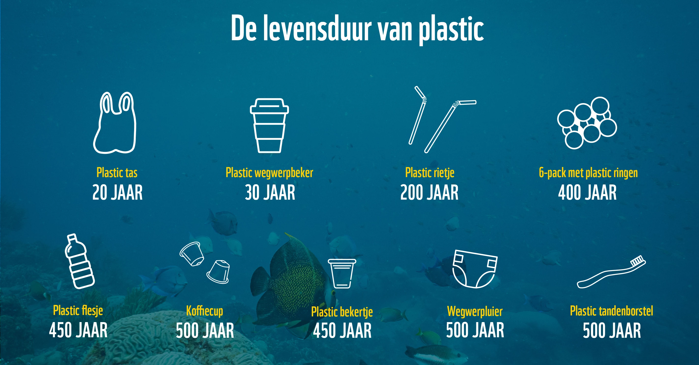
Inspiratie deel 2: verdiepen
Wat jij kan doen
Welke van de drie organisaties zou deze afbeelding verspreiden? Waarom?
Welke plastic producten gebruik jij? Zou je daar
ook zonder kunnen? Hoe?
5-6
Notes:
Antwoord: Deze afbeelding is een voorbeeld van een campagne van WWF. Hiermee maken ze mensen bewust van hoe de producten die zij gebruiken invloed hebben op de vorming van de plastic soep.
Bron: https://www.wwf.nl/wat-we-doen/focus/oceanen/vervuiling/plastic-soep#wwf

Slide 35
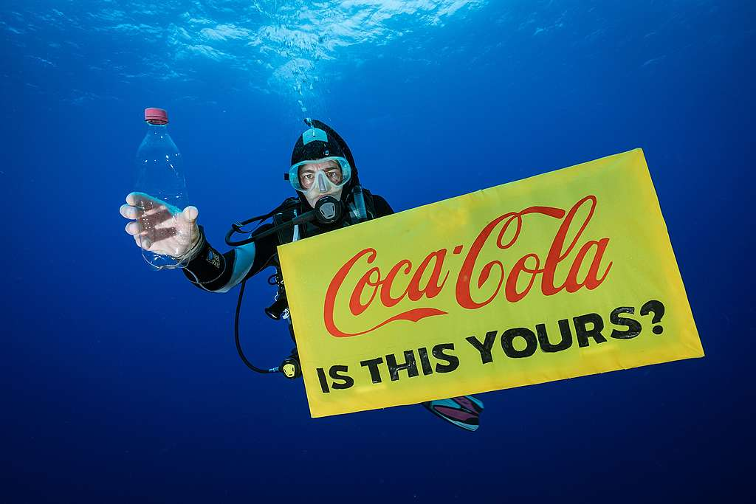
Inspiratie deel 2: verdiepen
Protestafbeelding
Bij welke van de drie organisaties past dit plaatje het best? Waarom?
5-6
Notes:
Antwoord: Dit plaatje past bij Greenpeace, omdat zij grote bedrijven aanspreken op hun plasticgebruik.
Bron: https://www.greenpeace.org/nl/algemeen/17514/wat-is-de-plastic-soep/

Slide 36
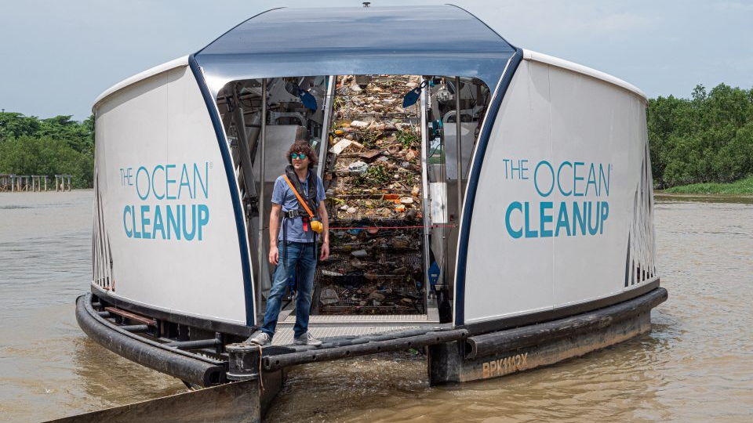
Inspiratie deel 2: verdiepen
Plastic opruimen
Boyan Slat richtte in 2013 als 18-jarige The Ocean Cleanup op.
Waarom past dit plaatje bij The Ocean Cleanup?
5-6
Notes:
Antwoord: Dit plaatje past bij The Ocean Cleanup, omdat je één van hun systemen ziet waarmee ze plastic opruimen.
Bron: https://www.greenpeace.org/nl/algemeen/17514/wat-is-de-plastic-soep/

Slide 37
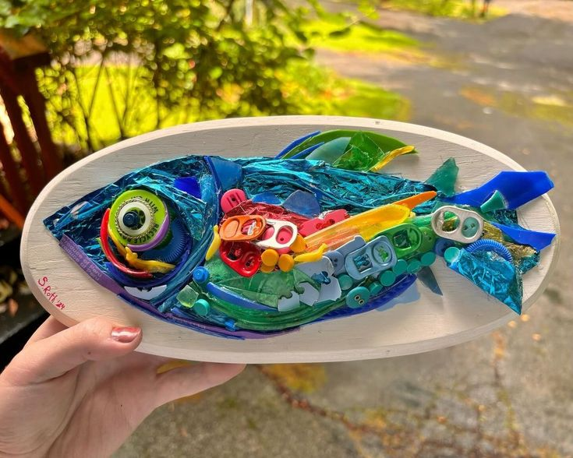
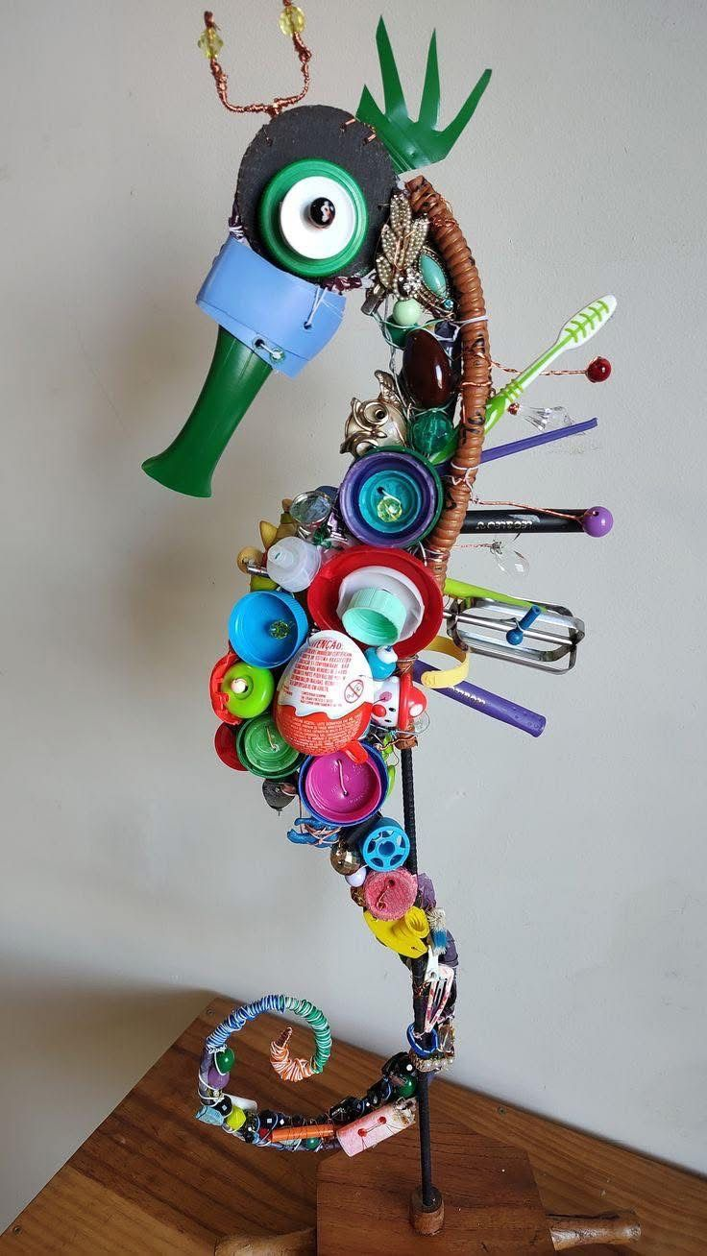
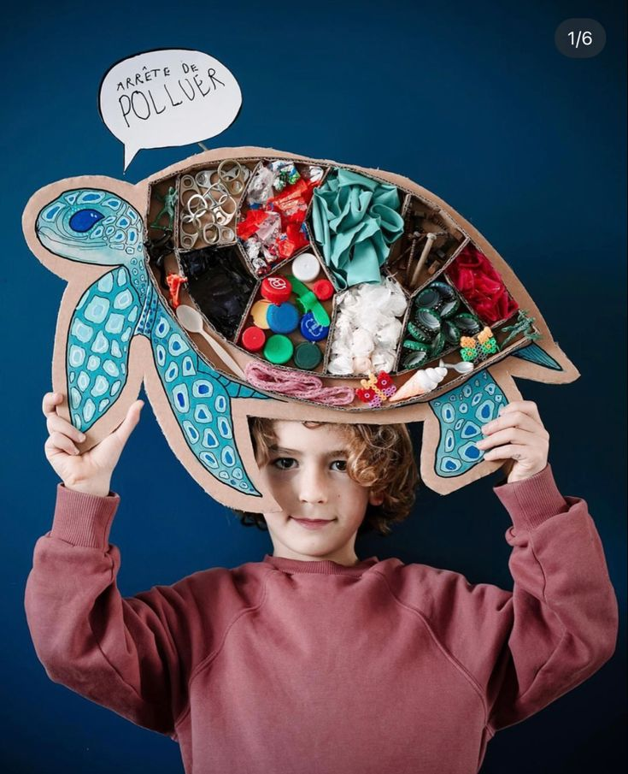
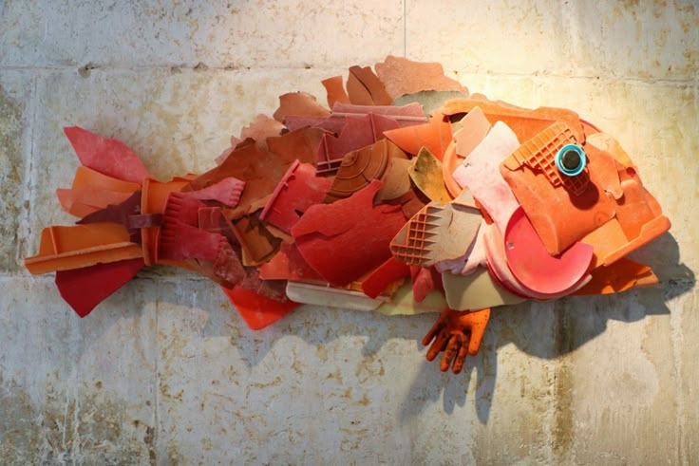
Vaardigheden
Plastic recyclen
Je gaat zo een zeedier maken van gerecycled plastic dat je op kan hangen.
Bij welke organisatie past deze opdracht het best? Waarom?
5-6
Notes:
Antwoord: Bij WWF, want zij verkopen lokaal producten van gerecycled plastic. Zo willen ze het bewustzijn vergroten rondom plastic dat wordt weggegooid.
Bronnen:
https://nl.pinterest.com/pin/9992430419298823/
https://nl.pinterest.com/pin/462956036714591678/
https://nl.pinterest.com/pin/7388786884972319/
https://nl.pinterest.com/pin/844493676592910/

Slide 38


Vaardigheden
Plastic recyclen (WWF)
Opdracht:
Maak een zeedier van plastic afval dat je thuis op kan hangen of neer kan zetten.
Je werkt alleen.
Checklist bij opdracht
Ik heb eerst nagedacht over de Denkbubbelvragen.
Ik heb een schets gemaakt van het zeedier dat ik wil maken en bij elk onderdeel geschreven van welk materiaal ik dit ga maken.
Ik heb minstens drie soorten plastic afval gebruikt (flessen, doppen, plastic tasjes, etensbakjes, etc.). Eventueel heb ik ook papier gebruikt.
Ik heb een touwtje aan mijn dier bevestigd waarmee ik het op kan hangen.
Welke soorten afval gebruik je voor de verschillende onderdelen van het dier?
Welke texturen en kleuren gebruik je?
Wat kun je maken om jouw dier aan op te hangen?
Hoe zorgt mijn kunstwerk voor meer bewustzijn over de plastic soep?
Klaar-/verdiepingsopdrachten:
De kinderen bedenken een nieuw logo voor WWF, Greenpeace of The Ocean Cleanup.
De kinderen maken een top vijf van dingen die zij zelf gaan doen om minder plastic te gebruiken. Ze lezen eerst deze tekst: https://www.wwf.nl/kom-in-actie/met-tijd/tips-gedrag/plasticvrije-tips.
5-6
Notes:
Voorbeelden van plastic dieren: https://www.unicornsandfairytales.be/knutselen-met-afval-plastic/

Slide 39
Reflectiewerkvorm
Tentoonstelling
Door welk kunstwerk wordt jij gemotiveerd minder plastic te gebruiken of je plastic te gaan recyclen? Waarom?
Stel, je had veel geld. Aan wie zou jij dit dan het liefst doneren? WWF, Greenpeace of The Ocean Cleanup?
Vind jij het belangrijker dat grote bedrijven aanpassingen doen of de mensen zelf? Waarom vind je dat?
5-6

Slide 40
Vul de leermuur aan met wat jullie hebben geleerd.
Startpunt/
voorkennis
Vragenmuur
Huiswerkopdracht
Startactiviteit
Atelier 1.
Leerdoelen mèt afbeelding per doel
Voorbeeldwerk van kinderen:
verhalen, foto’s, creatief, etc.
Atelier 3.
Leerdoelen mèt afbeelding per doel
Voorbeeldwerk van kinderen:
verhalen, foto’s, creatief, etc.
Atelier 2.
Leerdoelen mèt afbeelding per doel
Voorbeeldwerk van kinderen:
verhalen, foto’s, creatief, etc.
Atelier 4.
Leerdoelen mèt afbeelding per doel
Voorbeeldwerk van kinderen:
verhalen, foto’s, creatief, etc.
Ik kan …......
Ik weet .........
Ik kan …......
Ik weet .........
Ik kan …......
Ik weet .........
Ik kan …......
Ik weet .........
Dit weten wij al over...
…...
…..
…..
…..
…..
5-6

Slide 41
Groepen 7-8

Slide 42
Doelen
Kennis: "Ik heb een brede algemene ontwikkeling” Kennismaken met de wereld om je heen. 21B.2,3,5 – SDG 12 – SDG 13 – SDG 14 – 25B.4 – 26B.3 – 28A.5 – 30B.2 | Ik weet wat plastic soep is. Ik weet hoeveel plastic er ongeveer in de oceanen ligt. Ik weet waarom plastic soep een probleem is. Ik ken twee maatschappelijke organisaties (WWF, Greenpeace en The Ocean Cleanup) die zich inzetten voor het plasticsoepprobleem en ken het verschil in hun aanpakken.
Inzicht: (Denkbubbels) "Ik weet wie ik ben en wat ik wil” Reflectie op jezelf en de wereld. 21B.2,3,5 – SDG 12 – SDG 13 – SDG 14 – 25A.3 - 25B.1,4 – 26B.3 -28A.5 – 29A.3,4 - 29C.1 | Ik kan beredeneren hoe plastic soep zich over de oceanen verspreidt aan de hand van de Golfstroom (verbanden leggen). Ik kan beredeneren hoe acties van verschillende organisaties voor een schonere oceaan kunnen zorgen (verbanden leggen). Ik kan bedenken wat bedrijven kunnen doen om minder plastic afval te produceren (creatief denken). Ik kan kiezen of ik het meer eens ben met en deze voorkeur onderbouwen (persoonlijke relevantie).
Vaardigheden: "Ik kan mijn kennis en inzicht toepassen in mijn leren, mijn leven en de omgang met de mensen om mij heen.” Werkvormen, toepassingen en de transfer van het geleerde naar nieuwe situaties. 21B.2,3,5 – SDG 12 – SDG 13 – 25B.4,5- 35A.2,3 – 35B.1,2 – 36A.2,3,4 – 36B.1k,3a – 37B.2,3a | Ik kan een protestafbeelding maken waarmee ik actie kan voeren tegen het gebruik van plastic door grote bedrijven. Ik kan hierin een foto combineren met een zelfgemaakte poster. of Ik kan een zeedier maken van plastic afval dat ik op kan hangen. 8+ Ik kan een email aan WWF, The Ocean Cleanup of Greenpeace schrijven om mijn gemaakte werk onder de aandacht te brengen
7-8

Slide 43
Programma van vanmiddag
We gaan vanmiddag aan de slag met de volgende opdrachten:
Actiefoto bekijken en analyseren
Het plasticprobleem
Lezen over Greenpeace, The Ocean Cleanup en WWF
Een protestafbeelding of actieplan maken
7-8

Slide 44
Inspiratie deel 1: nieuwsgierigheid prikkelen
Bespreek in tweetallen
Wat zie je op de foto?
Wat denk je dat de boodschap van de foto is?
7-8
Notes:
Help de kinderen de vraag te beantwoorden, door eventueel nog extra Denkbubbelvragen te stellen, zoals:
Waar heeft de duiker het flesje gevonden?
Hoe is het flesje daar terecht gekomen?
Wat heeft dat met Coca Cola te maken?
Bron: https://www.greenpeace.org/nl/algemeen/17514/wat-is-de-plastic-soep/

Slide 45
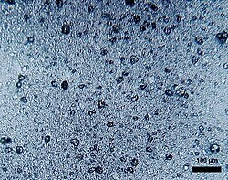
Inspiratie deel 1: Nieuwsgierigheid prikkelen
Plastic soep in de oceaan
Heel veel plastic dat wij gebruiken komt uiteindelijk in de oceaan terecht.
Stel je voor dat je al het plastic, ook de microplastics, over Nederland uitspreid als een grote deken.
Plastic producten, zoals een colaflesje, breken af tot microplastics.
Hoe vaak denk je dat je Nederland daarmee zou kunnen bedekken?
Schrijf het antwoord op je wisbordje.
7-8

Slide 46
Inspiratie deel 1: voorkennis activeren
155 keer!
5-6

Slide 47
Inspiratie deel 1: voorkennis activeren
Loop door de klas…
Waarvoor gebruik jij plastic?
Hoe denk je dat plastic in
de oceaan terechtkomt?
Hoe kan dat plastic
zich over alle oceanen
verspreiden?
Tip: denk aan de Golfstroom!
7-8
Notes:
De kinderen lopen door de klas. Als je in je handen klapt of de muziek uitzet, gaan ze naar het kind dat het dichtste bij hen staat. Samen geven ze antwoord op de eerste vraag. Voor de volgende vraag vormen ze weer een nieuw duo.
Antwoord op vraag 3: Het plastic verspreid zich over de oceanen door wind, doordat het met de golfstroom meestroomt
Bron: https://plasticsoep.sites.uu.nl/wat-is-de-plastic-soep/

Slide 48
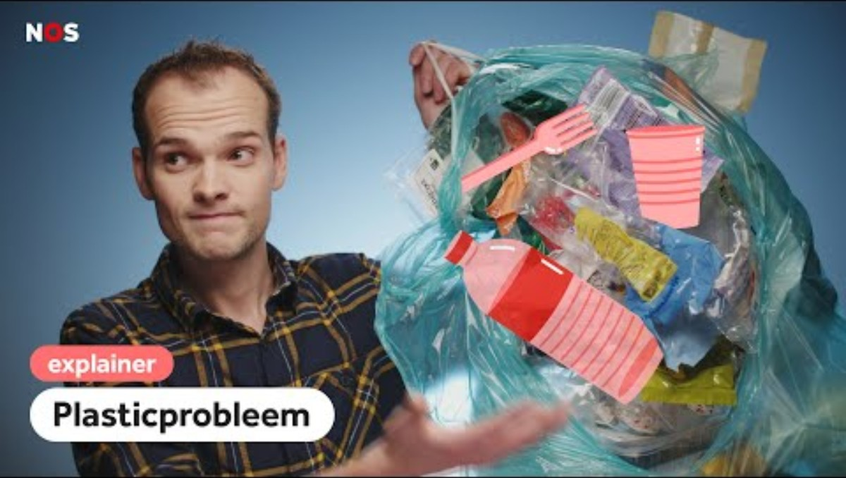
Inspiratie deel 2: nieuwe kennis aanbieden & onthouden en begrijpen
Het plasticprobleem
Vat tijdens het kijken het plasticprobleem samen in steekwoorden .
Waarom zijn er in de oceanen vijf plekken waar veel plastic ligt?
Wat heeft dit te maken met de Golfstroom?
https://www.youtube.com/watch?v=EFfyZ8cGpIA
Kijk de video tot 4:34
7-8
Notes:
https://www.youtube.com/watch?v=EFfyZ8cGpIA (kijk tot 4:34)
Antwoord: Zeestromen, zoals de Golfstroom, zorgen ervoor dat plastic naar bepaalde plekken toestroomt.

Slide 49
Inspiratie deel 2: verdiepen
Een oplossing voor plastic soep
Wat zou jij willen doen om
plastic soep te verminderen?
Vul het in op de placemat in jouw vakje.
Bespreek daarna jullie antwoorden en schrijf jullie twee favoriete oplossingen in het midden.
7-8
Notes:
De placemat staat in het bijlageboekje

Slide 50
Inspiratie deel 2: verdiepen
Tijd voor actie!
Verschillende organisaties komen in actie tegen de plastic soep.
Lees de tekst over wat deze organisaties doen.
Onderstreep daarna op jullie placemat…
met groen wat bij Greenpeace past,
met roze wat bij WWF past,
met blauw wat bij The Ocean Cleanup past.
7-8
Notes:
Bron: https://www.greenpeace.org/nl/algemeen/17514/wat-is-de-plastic-soep/

Slide 51
Inspiratie deel 2: verdiepen
Wat jij kan doen
Welke van de drie organisaties zou deze afbeelding verspreiden? Waarom?
7-8
Notes:
Antwoord: Deze afbeelding is een voorbeeld van een campagne van WWF. Hiermee maken ze mensen bewust van hoe de producten die zij gebruiken invloed hebben op de vorming van de plastic soep.
Bron: https://www.wwf.nl/wat-we-doen/focus/oceanen/vervuiling/plastic-soep#wwf

Slide 52
Inspiratie deel 2: verdiepen
Protestafbeelding
Bij welke van de drie organisaties past dit plaatje het best? Waarom?
Welke boodschap dacht je daarnet dat deze foto heeft? En nu?
7-8
Notes:
Antwoord: Dit plaatje past bij Greenpeace, omdat zij grote bedrijven aanspreken op hun plasticgebruik.
Bron: https://www.greenpeace.org/nl/algemeen/17514/wat-is-de-plastic-soep/

Slide 53
Inspiratie deel 2: verdiepen
Plastic opruimen
Boyan Slat richtte in 2013 als 18-jarige The Ocean Cleanup op.
Waarom past dit plaatje bij The Ocean Cleanup?
7-8
Notes:
Antwoord: Dit plaatje past bij The Ocean Cleanup, omdat je één van hun systemen ziet waarmee ze plastic opruimen.
Bron: https://www.greenpeace.org/nl/algemeen/17514/wat-is-de-plastic-soep/

Slide 54
Vaardigheden
Kies je opdracht
Protestafbeelding maken:
Maak een protestafbeelding waarmee je actie kunt voeren tegen het gebruik van plastic door grote bedrijven.
De afbeelding is een combinatie van een foto en een poster.
Je werkt alleen of in tweetallen.
Plastic recyclen:
Maak een zeedier van plastic afval dat je op kan hangen.
Je werkt alleen.
Bij welke organisaties passen deze opdrachten het best?
7-8
Notes:
Bronnen:
https://nl.pinterest.com/pin/9992430419298823/
https://nl.pinterest.com/pin/462956036714591678/
https://nl.pinterest.com/pin/7388786884972319/
https://nl.pinterest.com/pin/844493676592910/

Slide 55
Vaardigheden
Protestafbeelding maken (Greenpeace)
Opdracht:
Maak een protestafbeelding waarmee je actie kunt voeren tegen het
gebruik van plastic door grote bedrijven.
De afbeelding is een combinatie van een foto en een poster.
Je werkt alleen of in tweetallen.
Checklist bij opdracht
Ik heb een schets gemaakt van hoe ik wil dat mijn beeld eruit ziet.
Ik heb een slogan van maximaal 10 woorden op mijn schets geschreven.
Ik heb tijdschriften en kranten gerecycled om bruikbare afbeeldingen en teksten voor mijn poster uit te knippen.
Ik heb op minstens één manier gerecycled plastic gebruikt.
Ik heb ervoor gezorgd dat mijn afbeelding de aandacht trekt.
Hoe kan ik grote bedrijven ervan overtuigen minder plastic te gebruiken?
Zouden anderen vinden dat mijn beeld de aandacht trekt?
Klaar-/verdiepingsopdrachten:
De kinderen maken zelf een plasticvrij verzorgingsproduct, bijvoorbeeld lippenbalsem of deodorant.
De kinderen schrijven een korte brief aan Greenpeace waarin zij uitleggen hoe hun kunstwerk ervoor kan zorgen dat mensen minder plastic gaan gebruiken.
De kinderen maken een top vijf van dingen die zij zelf gaan doen om minder plastic te gebruiken. Ze lezen eerst deze tekst: https://www.wwf.nl/kom-in-actie/met-tijd/tips-gedrag/plasticvrije-tips.
7-8
Notes:
Recept lippenbalsem en deodorant: https://www.wwf.nl/kom-in-actie/met-tijd/tips-gedrag/duurzame-tips-voor-persoonlijke-verzorging

Slide 56
Vaardigheden
Plastic recyclen (WWF)
Opdracht:
Maak een zeedier van plastic afval dat je op kan hangen.
Je werkt alleen.
Checklist bij opdracht
Ik heb eerst nagedacht over de Denkbubbelvragen.
Ik heb een schets gemaakt van het zeedier dat ik wil maken en bij elk onderdeel geschreven van welk materiaal ik dit ga maken.
Ik heb minstens drie soorten plastic afval gebruikt (flessen, doppen, plastic tasjes, etensbakjes, etc.). Eventueel heb ik ook papier gebruikt.
Ik heb een touwtje aan mijn dier bevestigd waarmee ik het op kan hangen.
Welke soorten afval gebruik je voor de verschillende onderdelen van het dier?
Welke texturen en kleuren gebruik je?
Hoe wil je dat jouw dier eruitziet?
Waar kun je jouw dier aan ophangen?
Hoe zorgt mijn kunstwerk voor meer bewustzijn over de plastic soep?
Klaar-/verdiepingsopdrachten:
De kinderen maken zelf een plasticvrij verzorgingsproduct, bijvoorbeeld lippenbalsem of deodorant.
De kinderen schrijven een korte brief aan WWF waarin zij uitleggen hoe hun kunstwerk ervoor kan zorgen dat mensen minder plastic gaan gebruiken.
De kinderen maken een top vijf van dingen die zij zelf gaan doen om minder plastic te gebruiken. Ze lezen eerst deze tekst: https://www.wwf.nl/kom-in-actie/met-tijd/tips-gedrag/plasticvrije-tips.
7-8
Notes:
Voorbeelden van plastic dieren: https://www.unicornsandfairytales.be/knutselen-met-afval-plastic/
Recept lippenbalsem en deodorant: https://www.wwf.nl/kom-in-actie/met-tijd/tips-gedrag/duurzame-tips-voor-persoonlijke-verzorging

Slide 57

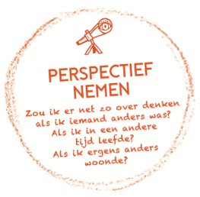
Vaardigheden 8+ (aanvullende opdracht)
Brief aan een milieuorganisatie
Opdracht:
Schrijf een email aan WWF of Greenpeace om jouw gemaakte werk onder de aandacht te brengen.
Je werkt alleen of samen.
Checklist bij opdracht
Ik heb bedacht waarom mijn afbeelding of kunstwerk bij Greenpeace of WWF past.
Ik heb bedacht wat ik wil dat Greenpeace of WWF hiermee doen (het op hun sociale media delen, het op hun website zetten, een winkeltje vragen of ze het kunnen verkopen of iets anders).
Ik heb een beknopte mail geschreven van maximaal 200 woorden, waarin ik de twee bovenstaande punten heb verwerkt.
Ik heb de schrijfkaart Hoe schrijf ik een… email? gebruikt.
Op welke manier sluit mijn product aan bij WWF, The Ocean Cleanup of Greenpeace?
Hoe kan ik Greenpeace of WWF enthousiasmeren over mijn product?
Klaar-/verdiepingsopdrachten:
De kinderen zoeken online op aan wie ze deze mail zouden kunnen sturen en doen dit eventueel echt.
8+

Slide 58
Reflectiewerkvorm
Tentoonstelling
Door welk kunstwerk wordt jij gemotiveerd minder plastic te gebruiken of je plastic te gaan recyclen? Waarom?
Stel, je had veel geld. Aan wie zou jij dit dan het liefst doneren? WWF, Greenpeace of The Ocean Cleanup?
Vind jij het belangrijker dat grote bedrijven aanpassingen doen of de mensen zelf? Waarom vind je dat?
7-8

Slide 59
Vul de leermuur aan met wat jullie hebben geleerd.
Startpunt/
voorkennis
Vragenmuur
Huiswerkopdracht
Startactiviteit
Atelier 1.
Leerdoelen mèt afbeelding per doel
Voorbeeldwerk van kinderen:
verhalen, foto’s, creatief, etc.
Atelier 3.
Leerdoelen mèt afbeelding per doel
Voorbeeldwerk van kinderen:
verhalen, foto’s, creatief, etc.
Atelier 2.
Leerdoelen mèt afbeelding per doel
Voorbeeldwerk van kinderen:
verhalen, foto’s, creatief, etc.
Atelier 4.
Leerdoelen mèt afbeelding per doel
Voorbeeldwerk van kinderen:
verhalen, foto’s, creatief, etc.
Ik kan …......
Ik weet .........
Ik kan …......
Ik weet .........
Ik kan …......
Ik weet .........
Ik kan …......
Ik weet .........
Dit weten wij al over...
…...
…..
…..
…..
…..
7-8

Slide 60
Hoe gebruik je de PowerPoint
In elke PowerPoint is één les te vinden uit het atelier.
Elke les is gedifferentieerd naar groep 3-4, groep 5-6 en groep 7-8. Deze staan achter elkaar in de PowerPoint en worden gescheiden door een dia. In de linkeronderhoek van elke dia kun je zien voor welke groep die dia is bedoeld.
Elke les bestaat uit:
Inspiratie 1: nieuwsgierigheid prikkelen en voorkennis activeren
Inspiratie 2: nieuwe kennis opdoen
Vaardigheden
Reflectie
In de notities staan vaak nog extra opmerkingen en tips.
De bijlagen waarnaar wordt verwezen zijn te vinden in het bijlagenboekje.
Maak zelf een keuze passend bij jouw voorkeur en doelen die nog behaald moeten worden uit jullie volgsysteem.
Let op: in de notities onder de slides staat soms een toelichting of een antwoord.

Slide 61
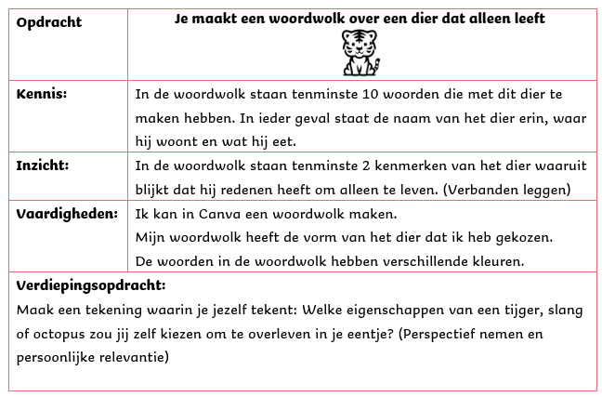

Voorbeeld ingevuld doelenblad met criteria
Het format doelenblad is te vinden op de portal bij materialen midden- en bovenbouw.

Slide 62
Losse Denkbubbels om te gebruiken bij je les

